Slide 1
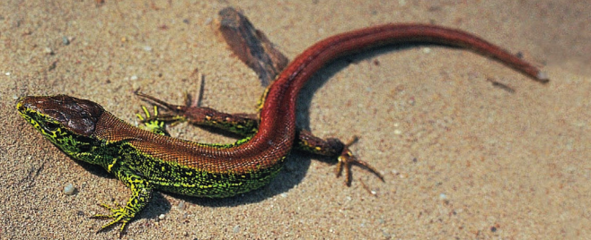
Rét állatvilága 2

Slide 2
Fürge gyík
Hüllő→ jellemzői:
Változó testhőmérséklet(környezettől függ→téli álom)
Lágyhéjú tojás ( Nap melege költi ki)
Száraz, szarupikkelyes bőr(nem nyúlik→vedlés)
Légzőszerv-tüdő
Átalakulás nélküli fejlődés
Védett állatok
Apró, hegyes fogak, kiváló látás, hallás →ragadozó életmód (rovar, pók, csiga, giliszta)
Erős bordaközi izmaival hullámzó mozgással halad, lábai gyengék, oldalt állnak(egyensúly)
Kétágú nyelve – tapintószerv

Slide 3
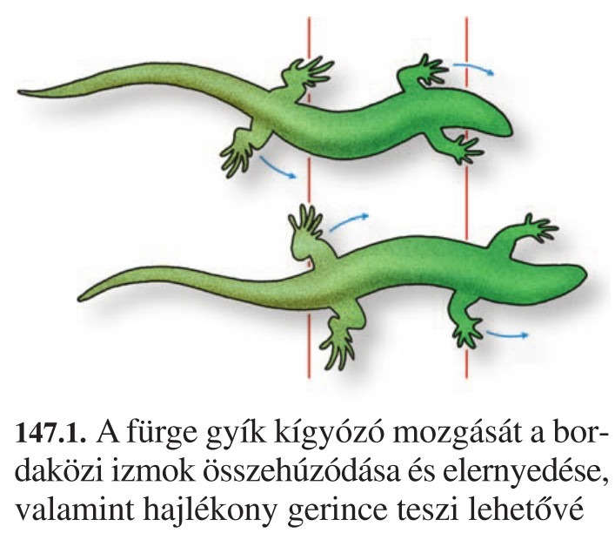

Slide 4
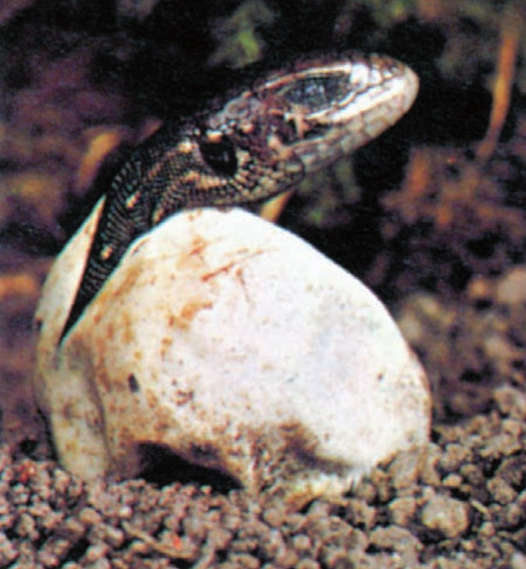

Slide 5
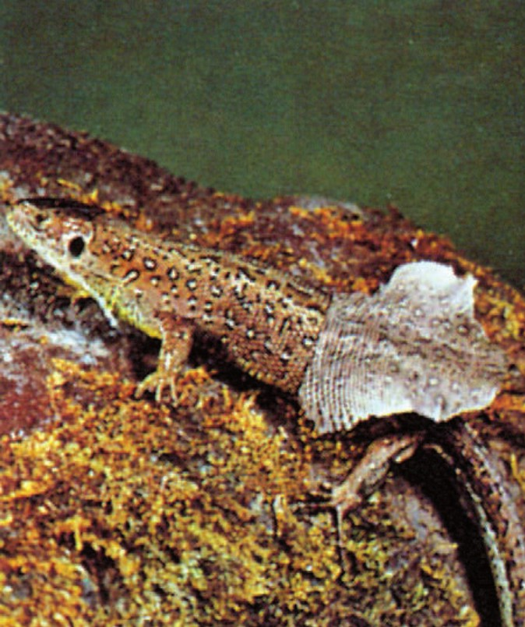

Slide 8
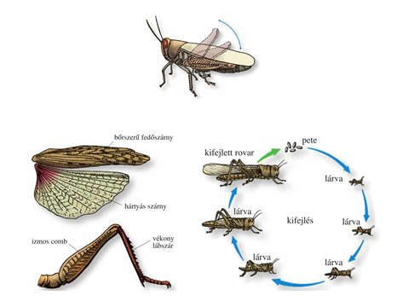
Olasz sáska

Slide 9
Sáska és szöcske testfelépítése

Slide 10
Táplálékhálózat a mezőn

Slide 11
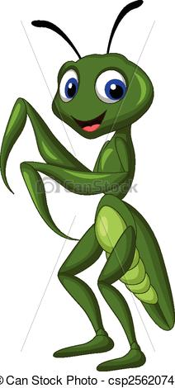
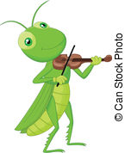
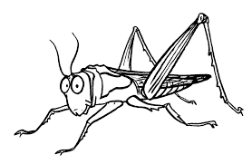
Házi feladat
Tankönyv: 81-83. oldalak tanulni
Munkafüzet: 75.o./3.feladat
77.o./ 8.a,b
78.o./10. feladat

